Slide 1

Bài 2
Thực hành
Nhiệm vụ và sản phẩm
GIÁO VIÊN:…
Notes:
Trang bìa

Slide 2
NỘI DUNG BÀI HỌC
KHỞI ĐỘNG
LUYỆN TẬP
VẬN DỤNG
Notes:
Giới thiệu các hoạt động chính trong bài

Slide 3
HOẠT ĐỘNG KHỞI ĐỘNG
Notes:
Giới thiệu hoạt động 1

Slide 4


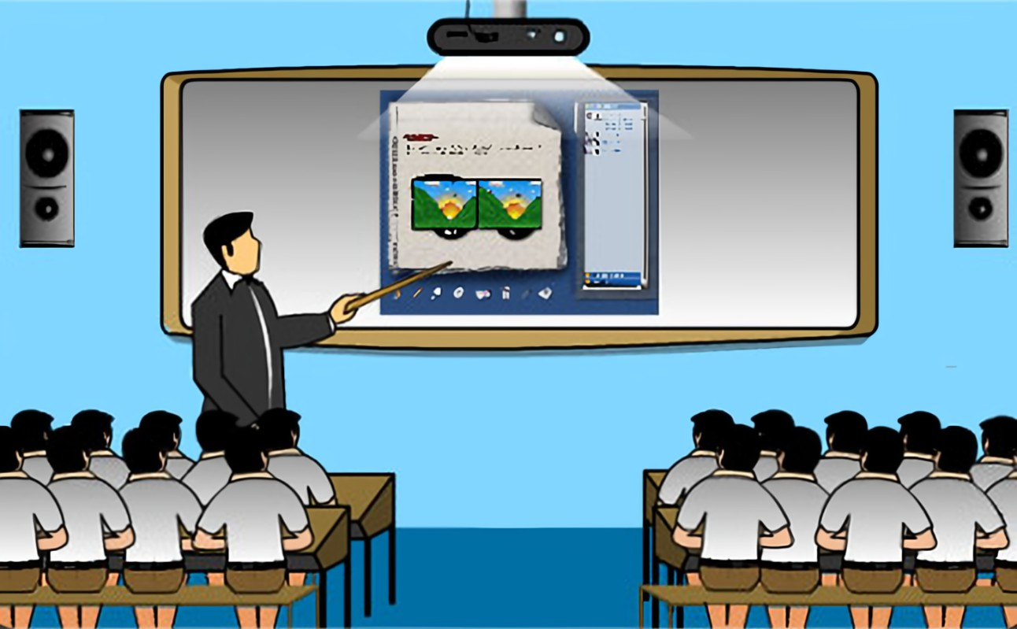
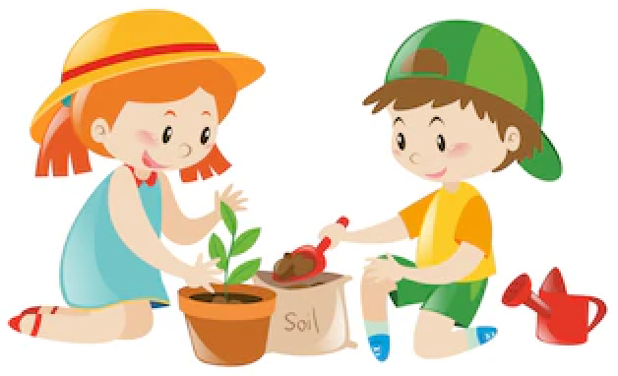
1
3
2
4
Notes:
- Câu hỏi 1: Em hãy quan sát 4 tranh về hoạt động của các bạn nhỏ và cho cô biết “Ở tranh nào các bạn thực hiện công việc có sự trợ giúp của máy tính? Vì sao em xác định được như vậy?”.
- Câu hỏi 2: Em hãy cho biết thêm một số công việc của em hoặc người thân trong gia đình có sự trợ giúp của máy tính?

Slide 5
LUYỆN TẬP

Slide 6
Danh sách các đề tài
1. Kể về một con vật mà mình yêu thích bằng một số hình ảnh (từ 3 đến 5 ảnh)
2. Giới thiệu cảnh đẹp của Việt Nam (từ 3 đến 5 trang trình chiếu có ảnh)
3. Máy tính đã giúp em học tiếng Anh như thế nào?

Slide 7
Gợi ý thực hiện: - Phát biểu lại nhiệm vụ để tất cả các thành viên trong nhóm hiểu rõ nhiệm vụ đã chọn. - Trao đổi nhóm chia nhiệm vụ thành các bước, mỗi bước là một việc nhỏ hơn. - Trong các bước đã nêu, xác định bước nào có thể dùng máy tính trợ giúp. - Lập bảng phân công trong nhóm và kế hoạch thực hiện. - Khi thực hiện nhiệm vụ, chú ý để đạt các tiêu chí đánh giá đã thống nhất chung trong lớp.

Slide 8
Gợi ý tiêu chí đánh giá sản phẩm
1. Theo đúng các yêu cầu của nhiệm vụ thực hiện đề tài. 2. Đẹp và được nhiều bạn thích. 3. Có sự góp sức của tất cả các bạn trong nhóm.

Slide 9

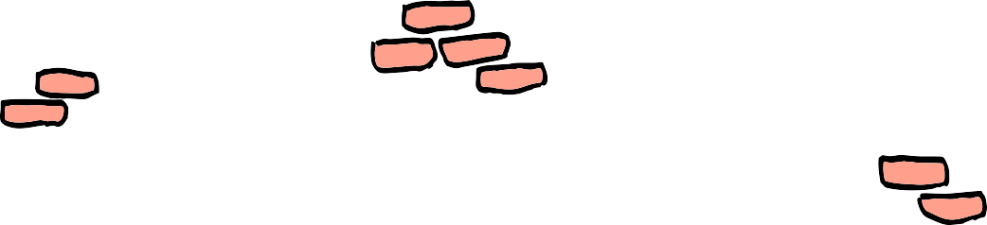
THU HOẠCH SAU BÀI TẬP NHÓM
Câu 1
Câu 2
Trong đề tài mà nhóm em vừa thực hiện có những bước máy tính không làm được, có những bước máy tính trợ giúp hiệu quả. Em đồng ý với nhận xét đó không?
Theo em, chia một việc thành các bước nhỏ đem lại thuận lợi gì?
Notes:
b. Thu hoạch sau bài tập nhóm
+ Giới thiệu nhanh các công việc trong đề tài của mình, bao gồm: các bước nhỏ mà nhóm đã chia khi làm việc.
+ Trả lời câu hỏi:
Câu 1: Trong đề tài mà nhóm em vừa thực hiện có những bước máy tính không làm được, có những bước máy tính trợ giúp hiệu quả. Em đồng ý với nhận xét đó không?
Câu 2: Theo em, chia một việc thành các bước nhỏ đem lại thuận lợi gì?

Slide 10
VẬN DỤNG

Slide 11
Em hãy nêu một số công việc hàng ngày của em mà có thể chia thành các công việc nhỏ hơn để làm?
Notes:
- Giáo viên đặt một số câu hỏi liên hệ thực tế: Em hãy nêu một số công việc hàng ngày của em mà có thể chia thành các công việc nhỏ hơn để làm?

Slide 12
Chúc các em học tốt!
老师：

